Slide 1
全国实盘课系列———
又见高开
如何应对
经传投研
陈定柱
课程日期
执业编号
A1120621060007

Slide 2
盘面板块

Slide 3
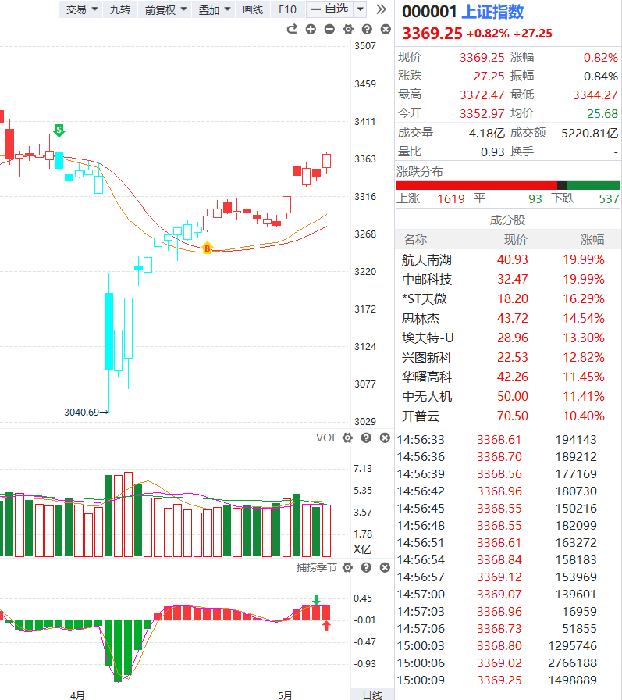
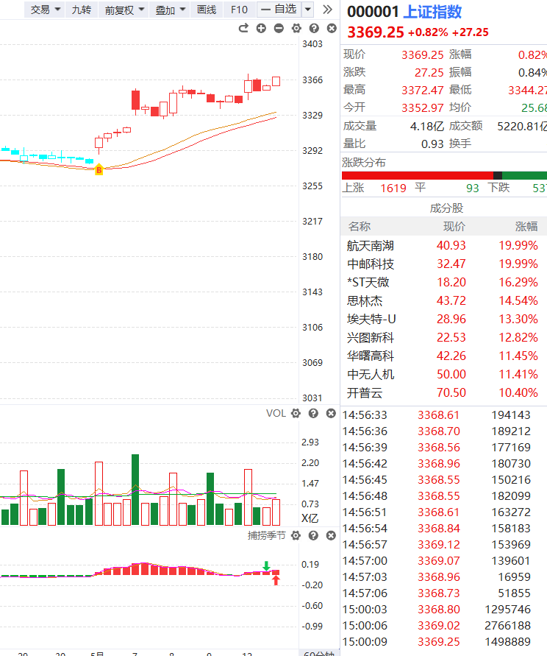
大盘-情绪和仓位的判断
大盘日线级别为B点，60分钟级别为B点，仓位7成-满仓，指数震荡上行中

Slide 4
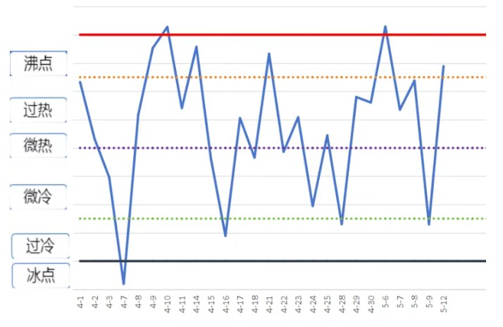
大盘-情绪和仓位的判断
情绪图

Slide 5
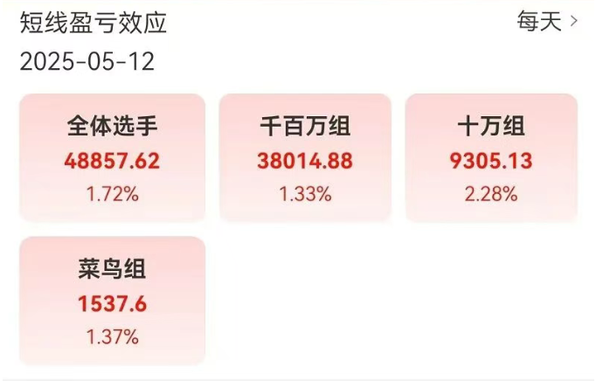
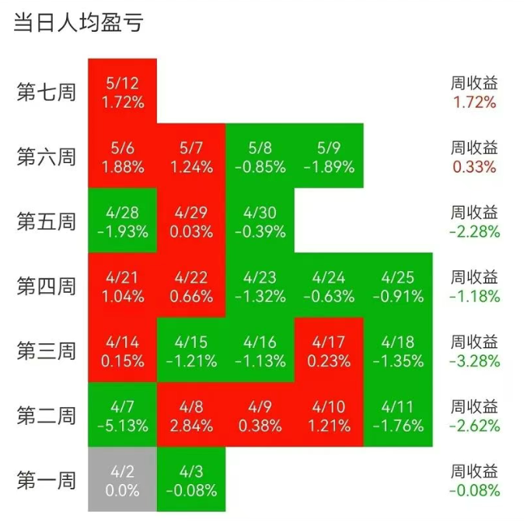
大盘-情绪和仓位的判断
实盘赛

Slide 6
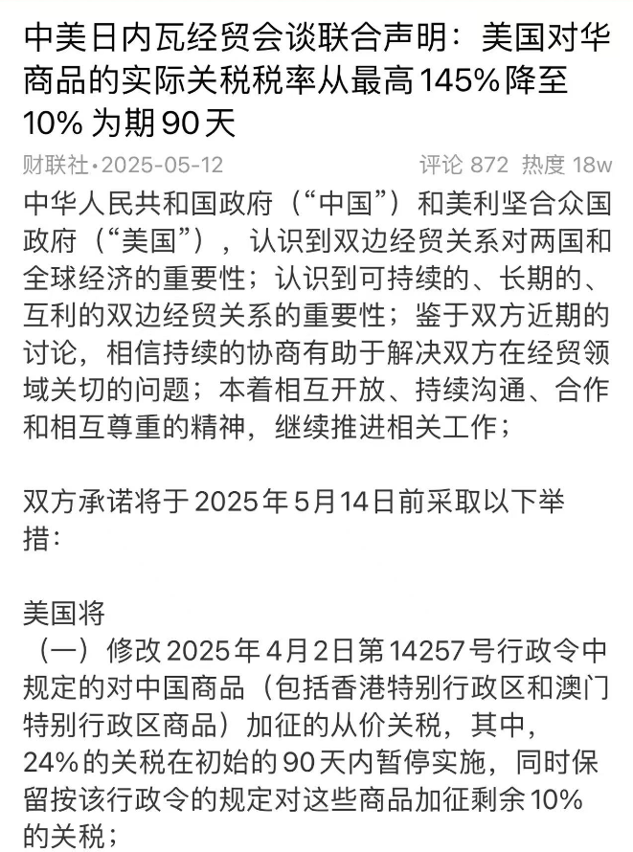
重要消息
相关题材：外贸
相关个股：华纺股份 跨境通 麒盛科技

Slide 7
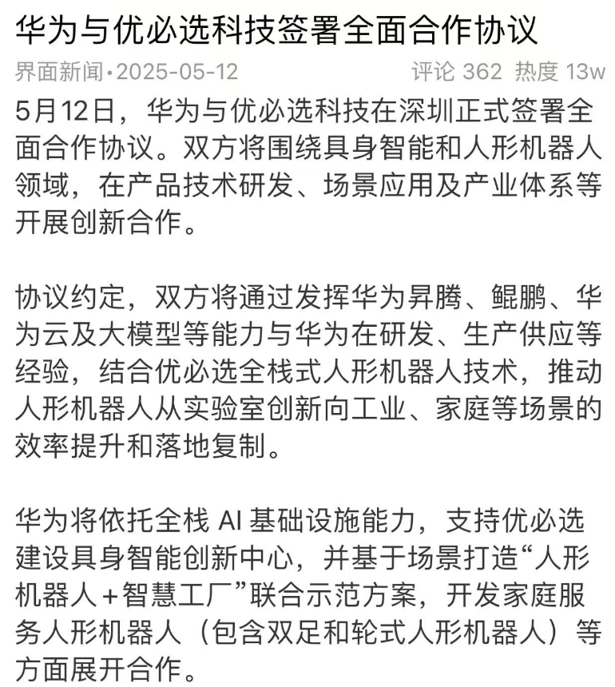
重要消息
相关题材：优必选机器人

Slide 8
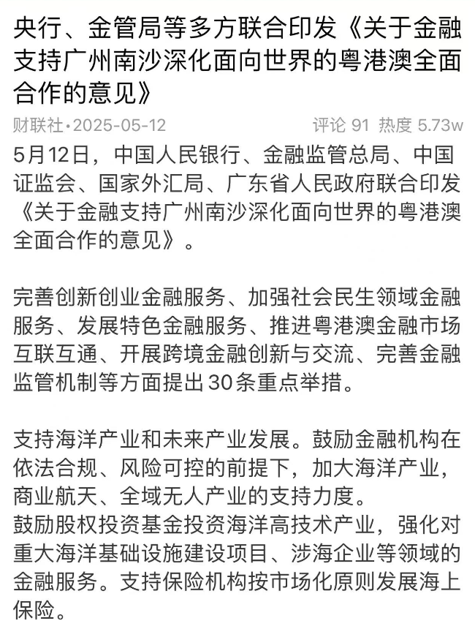
重要消息
相关题材：粤港澳
相关个股：拓斯达 巨轮智能 广州港

Slide 9
选股方法

Slide 10
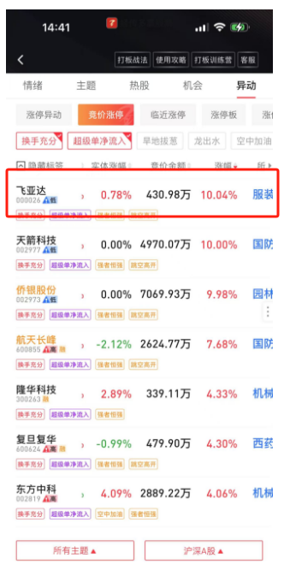
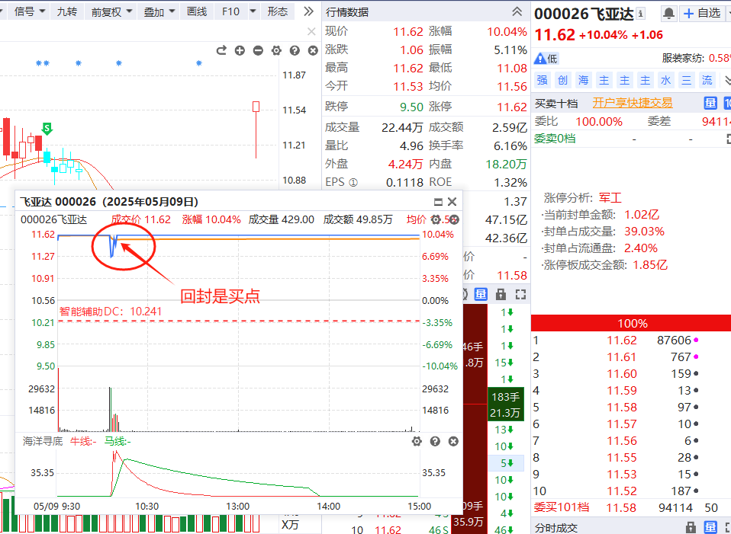
打板助手-竞价涨停
5.9 案例回顾

Slide 11
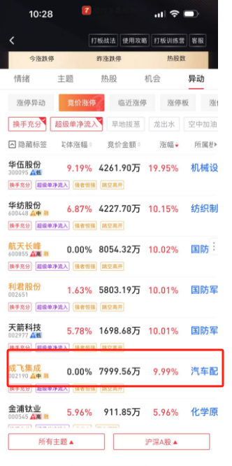
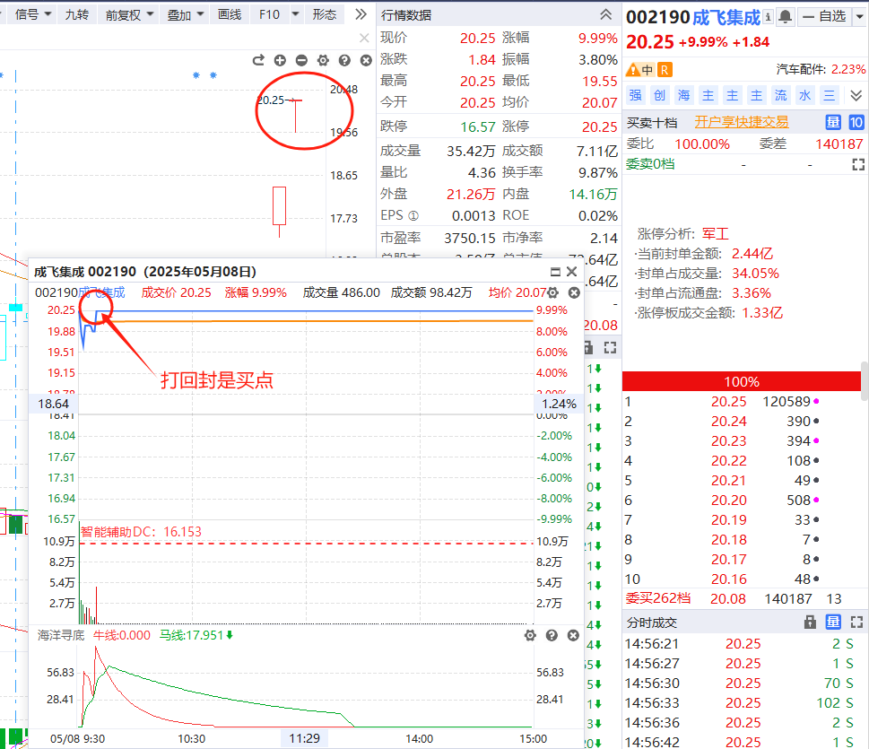
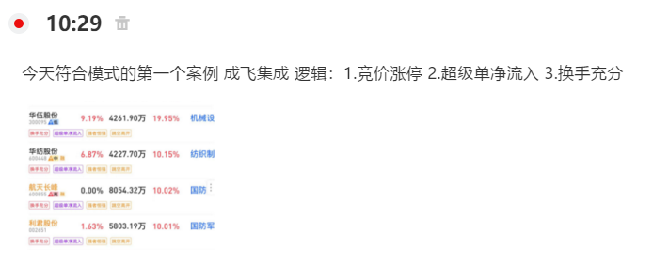
打板助手-竞价涨停
5.8 案例回顾

Slide 12
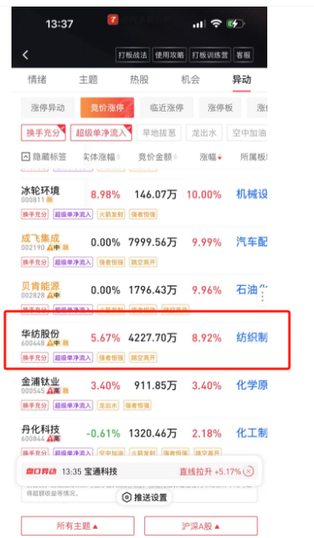
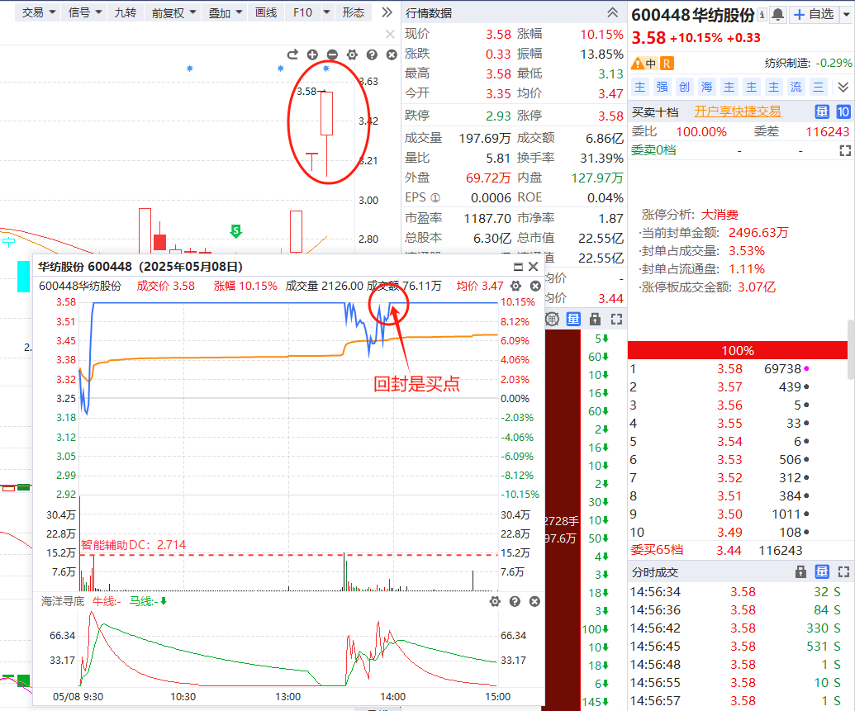
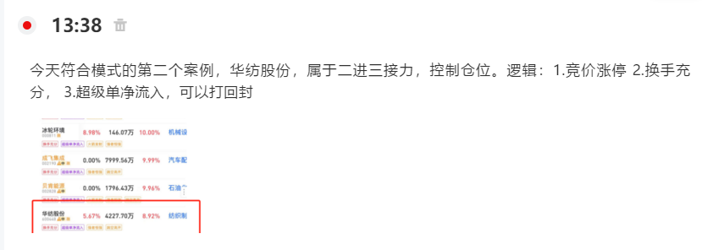
打板助手-竞价涨停
5.8 案例回顾

Slide 13
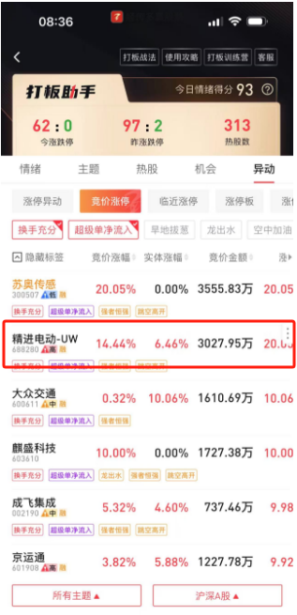
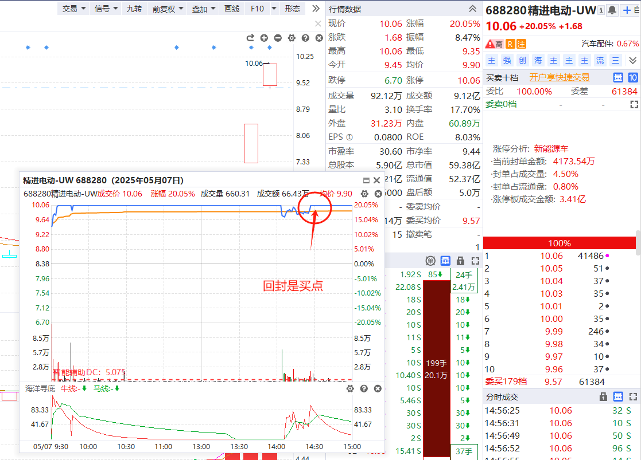
打板助手-竞价涨停
5.7 案例回顾

Slide 14
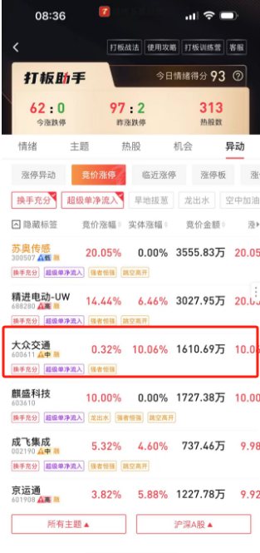
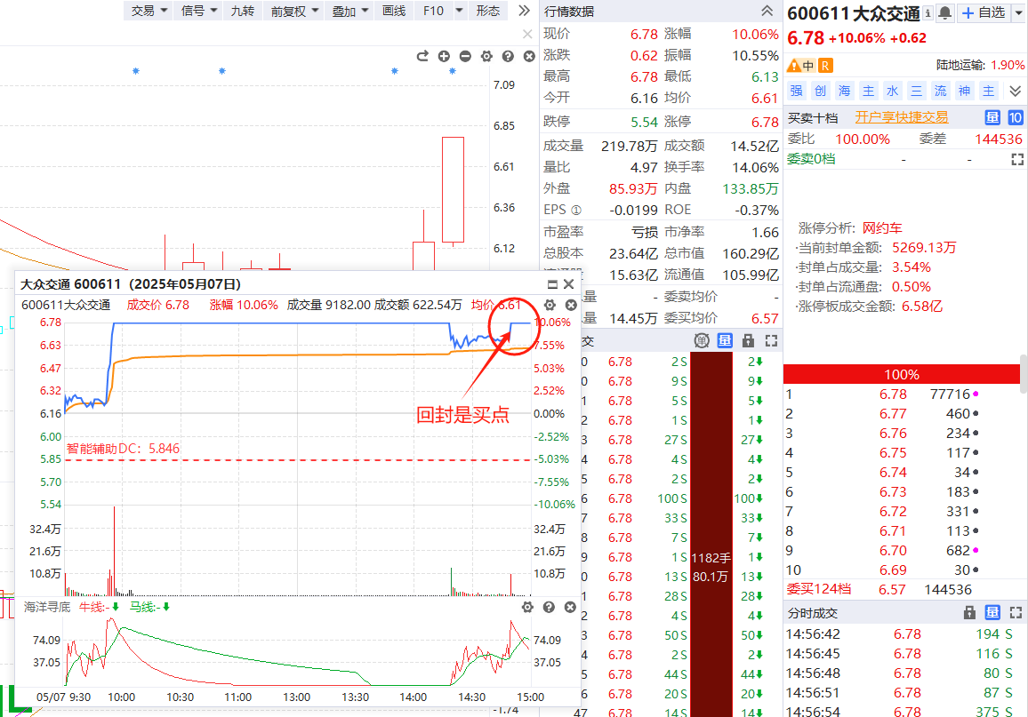
打板助手-竞价涨停
5.7 案例回顾

Slide 15
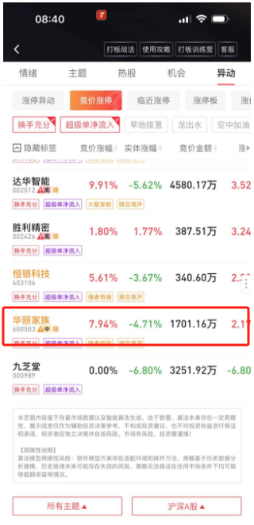
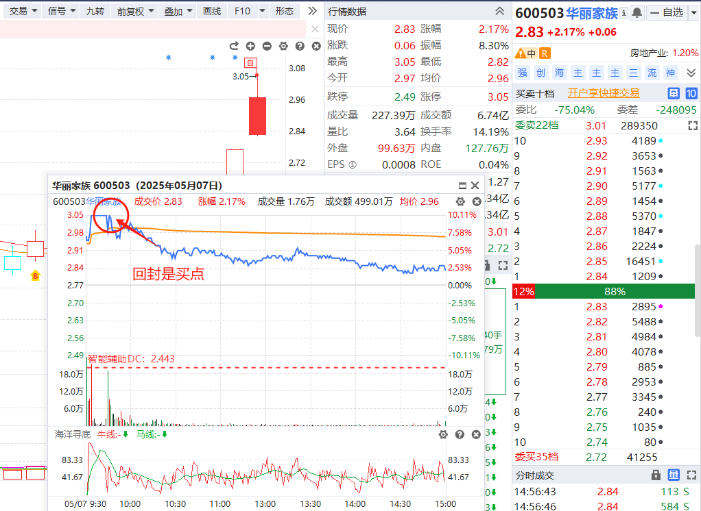
打板助手-竞价涨停
5.7 案例回顾

Slide 16
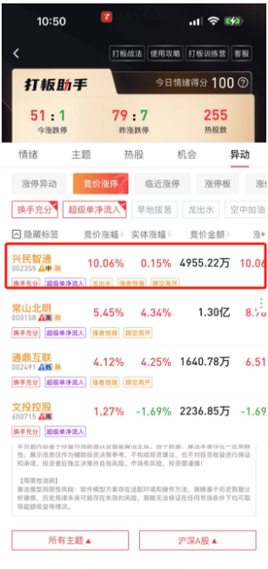
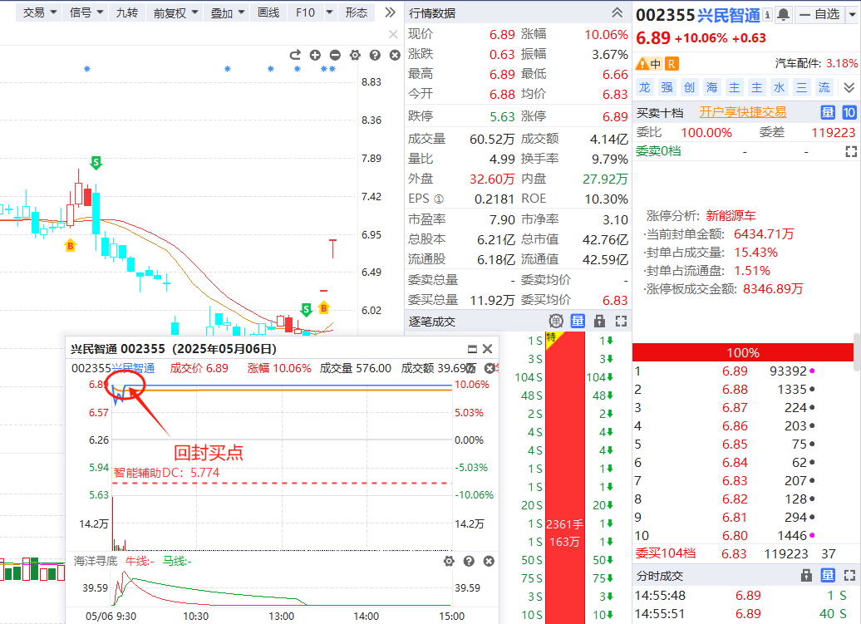
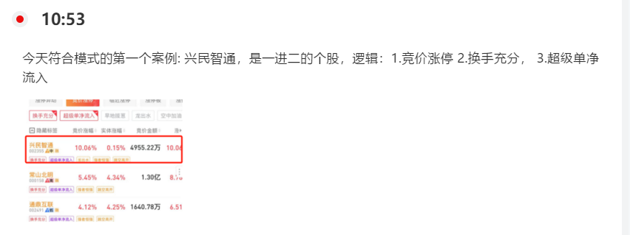
打板助手-竞价涨停
5.6 案例回顾

Slide 17
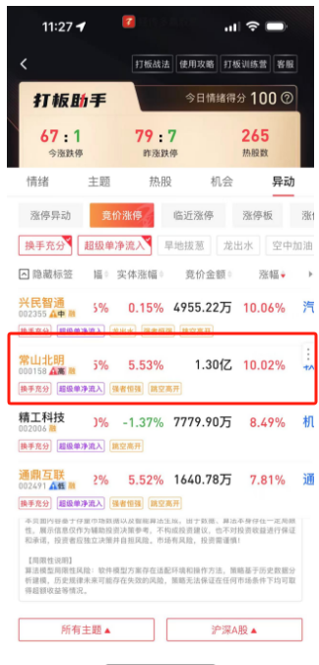
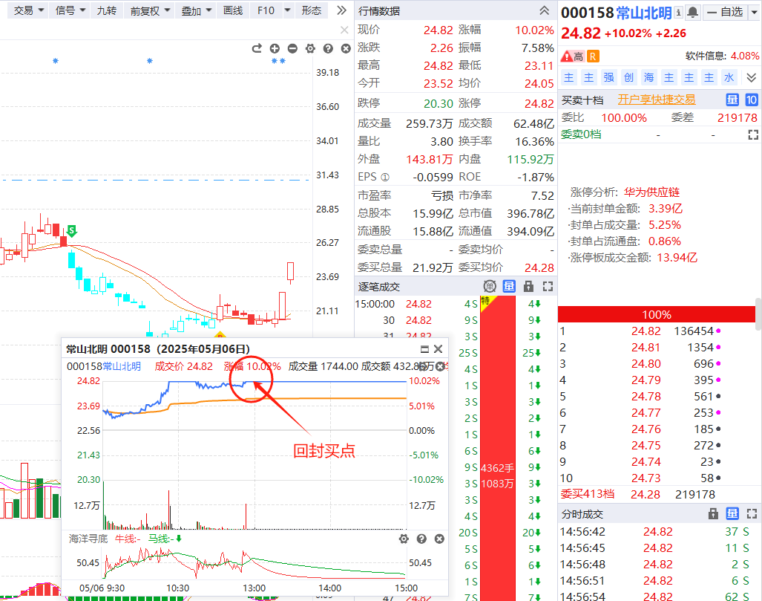
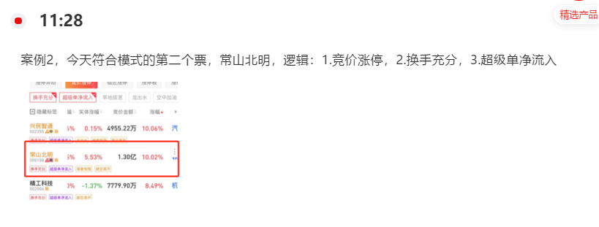
打板助手-竞价涨停
5.6 案例回顾

Slide 18
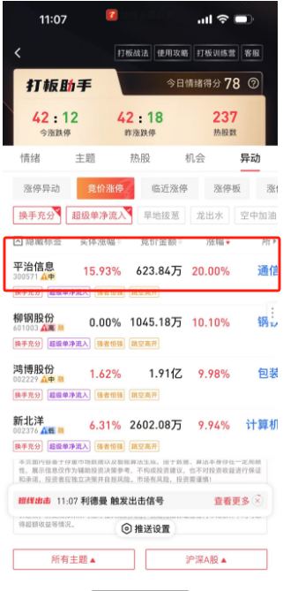
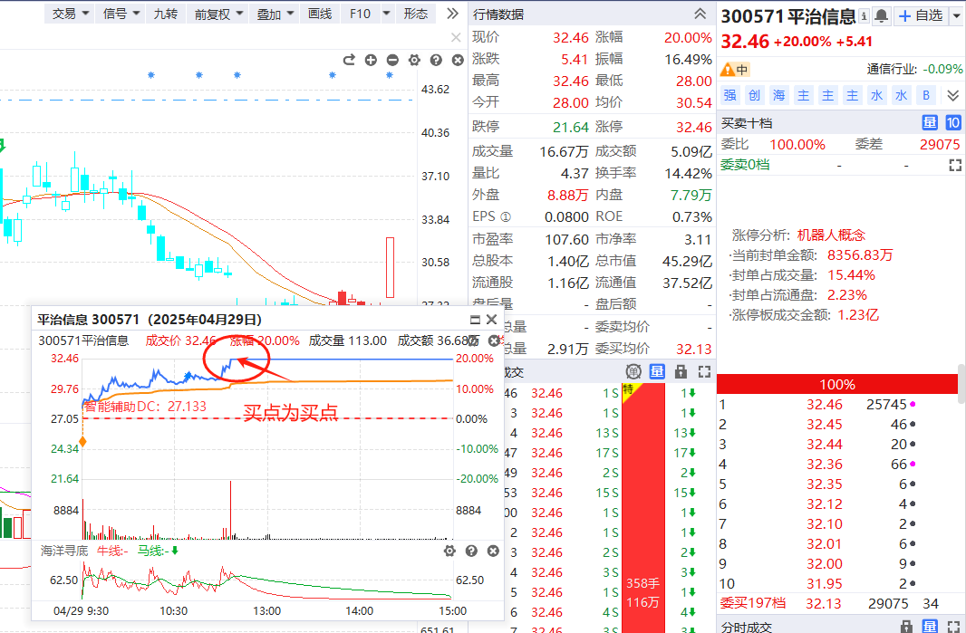
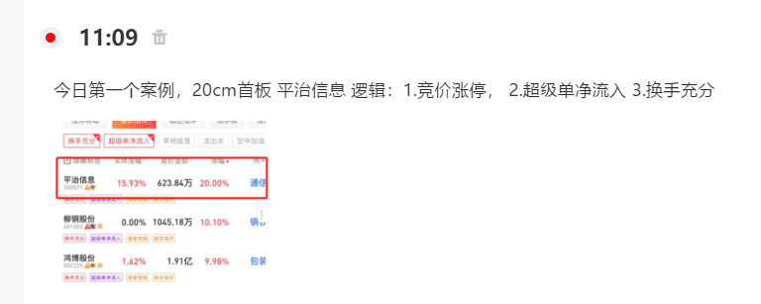
打板助手-竞价涨停
4.29 案例回顾

Slide 19
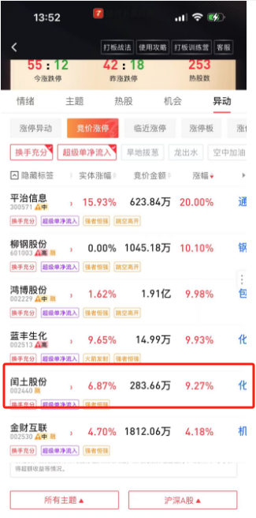
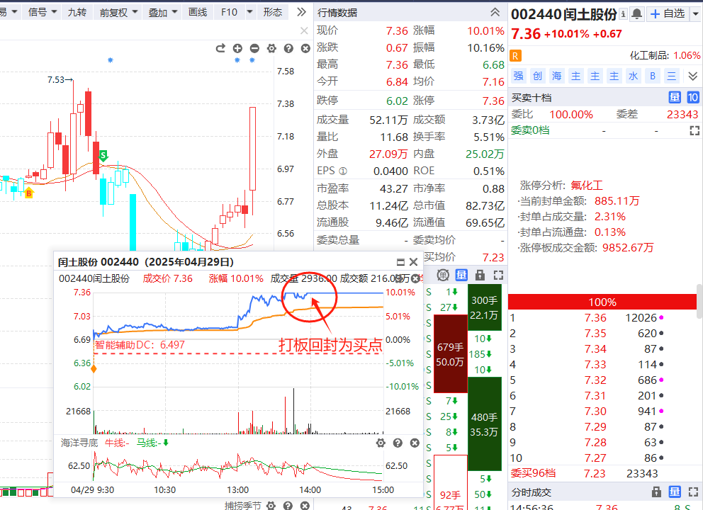
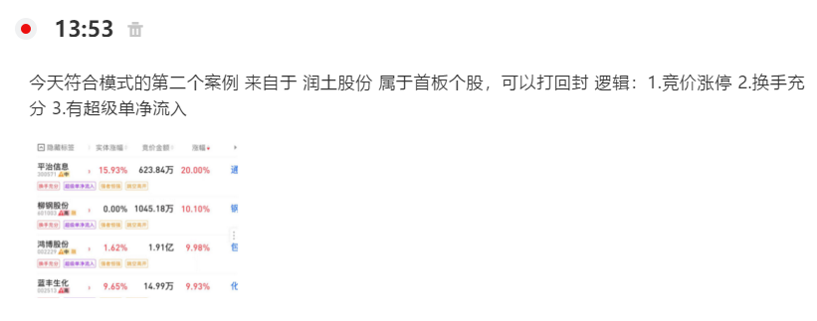
打板助手-竞价涨停
4.29 案例回顾

Slide 20
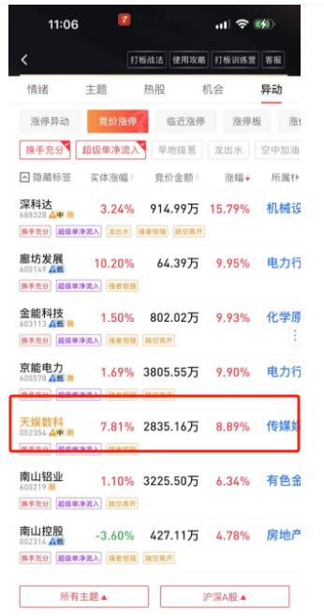
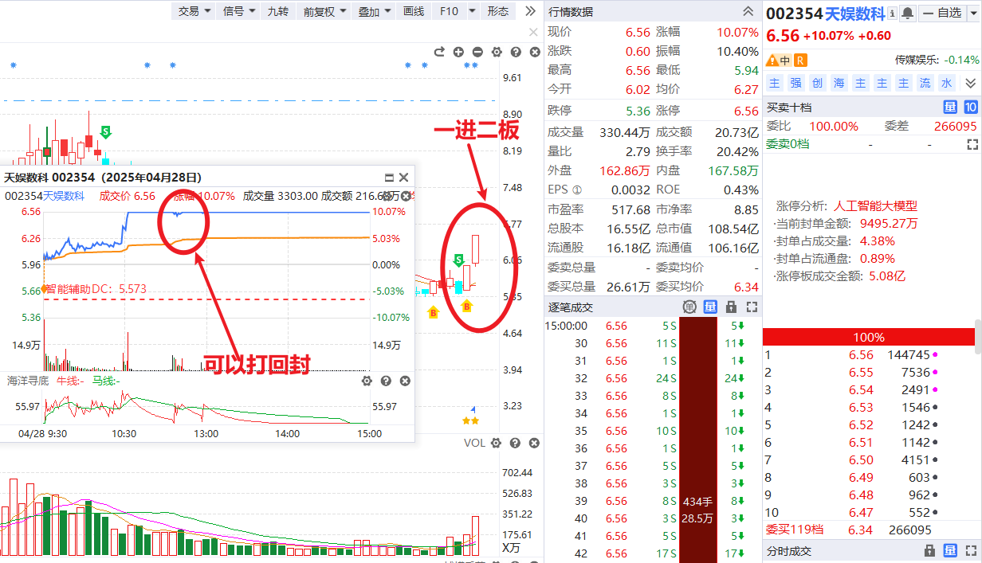
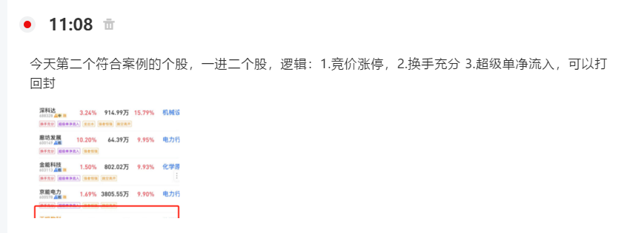
打板助手-竞价涨停
4.28 案例回顾

Slide 21
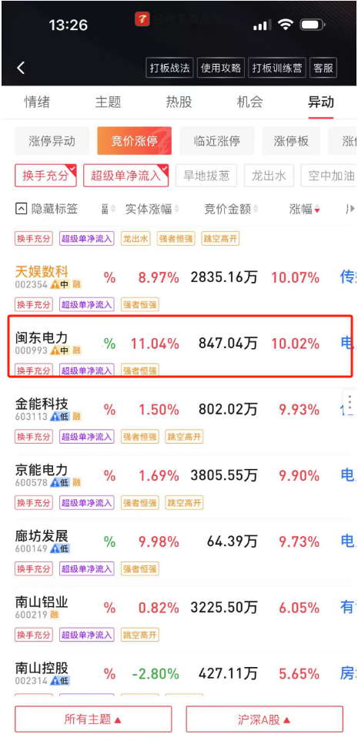
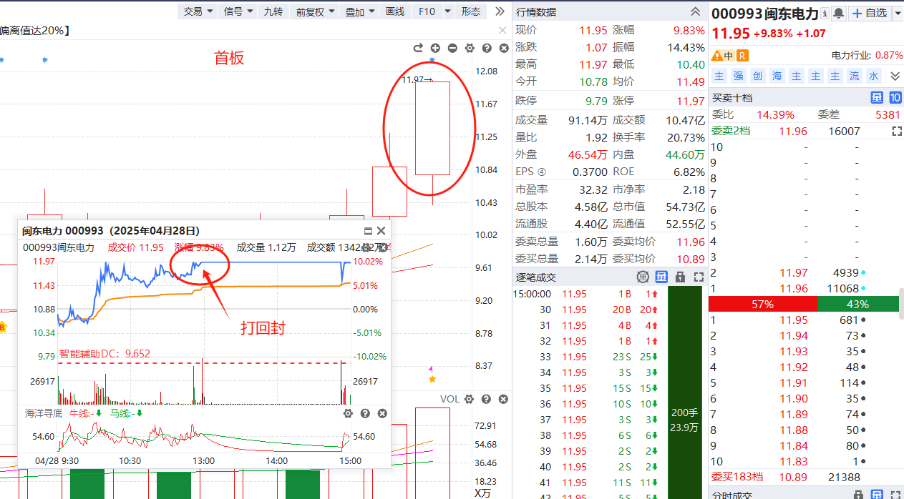
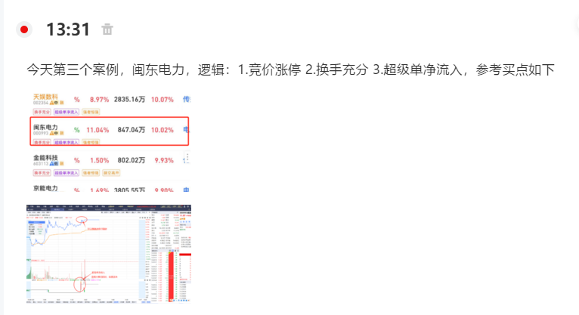
打板助手-竞价涨停
4.28 案例回顾

Slide 22
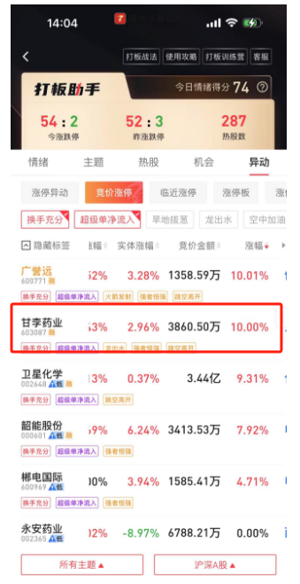
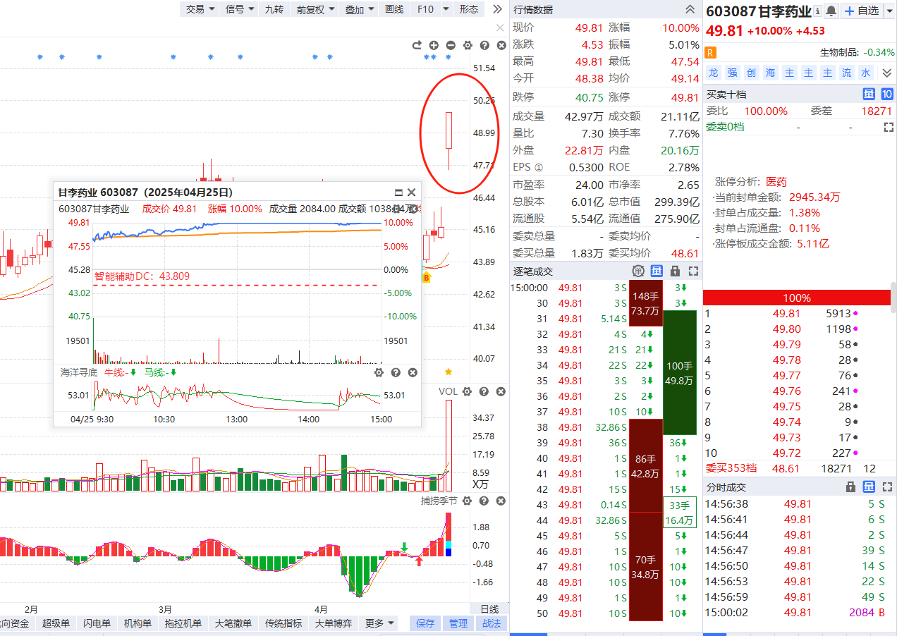
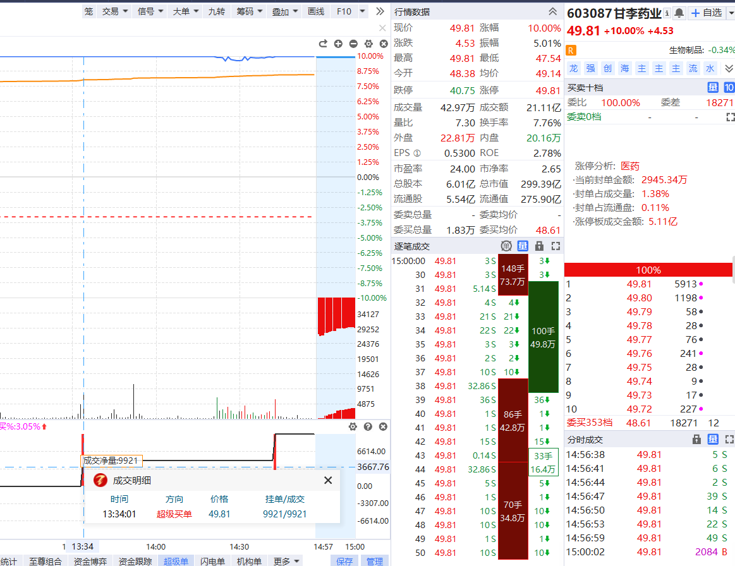
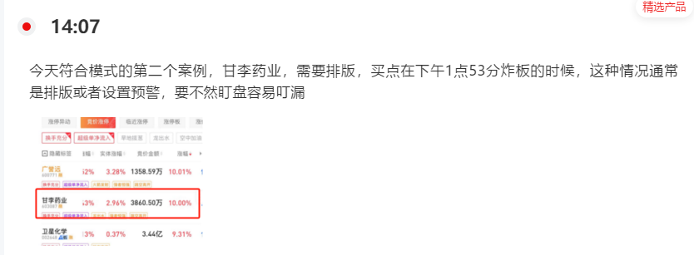
打板助手-竞价涨停
4.25 案例回顾

Slide 23
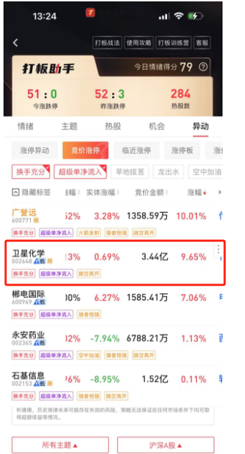
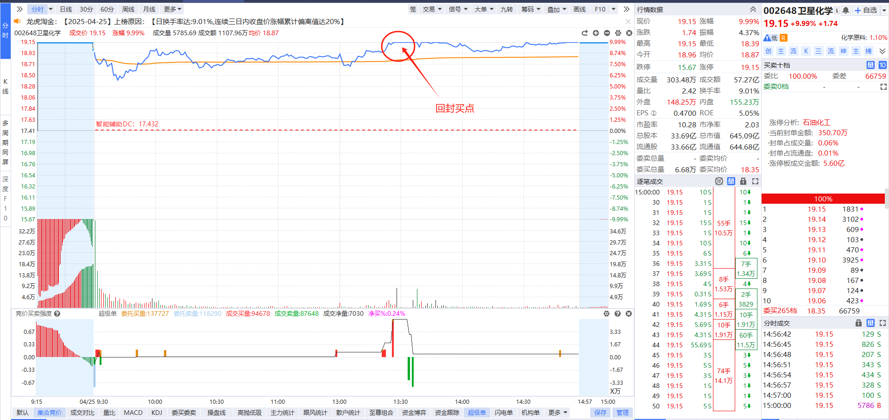
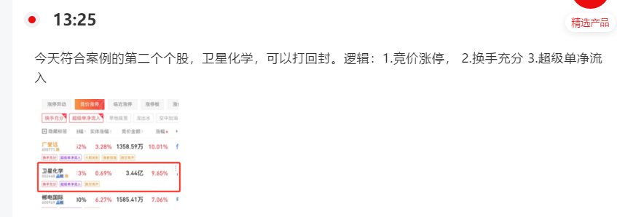
打板助手-竞价涨停
4.25 案例回顾

Slide 24
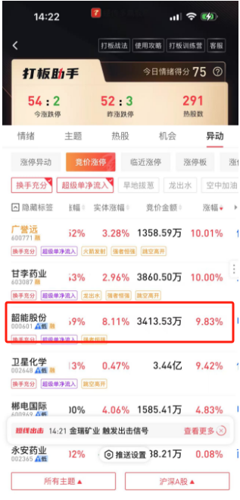
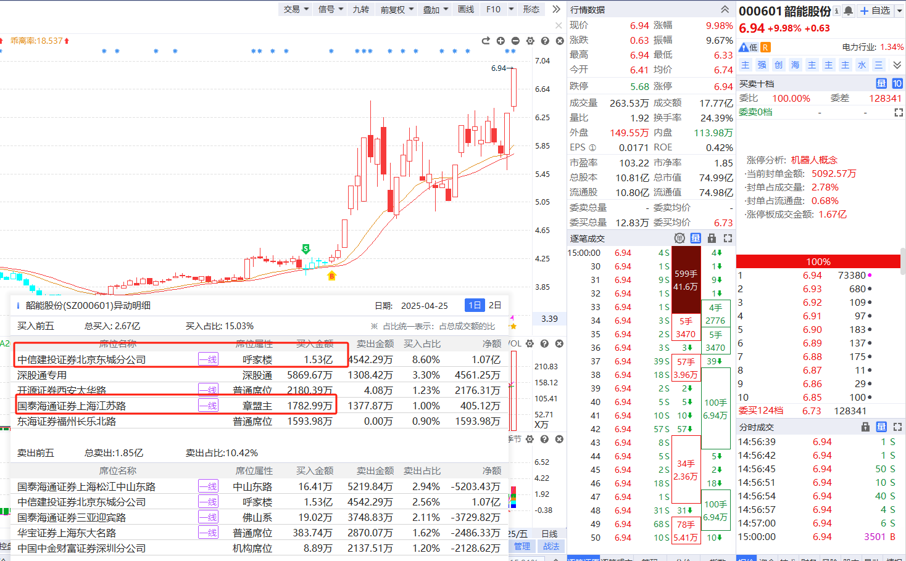
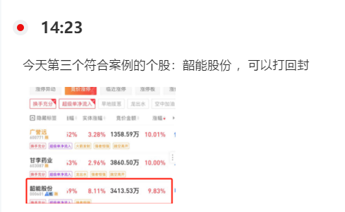
打板助手-竞价涨停
4.25 案例回顾

Slide 25
打板助手-竞价涨停
4.23 案例回顾

Slide 26
打板助手-竞价涨停
4.23 案例回顾

Slide 27
打板助手-竞价涨停
4.22案例回顾

Slide 28
打板助手-竞价涨停
4.22案例回顾

Slide 29
打板助手-竞价涨停
4.23案例回顾

Slide 30
打板助手-竞价涨停
4.23案例回顾

Slide 31
打板助手-竞价涨停
竞价涨停战法

Slide 32
打板助手-竞价涨停
仓位控制

Slide 33
打板助手-竞价涨停
选股仓位控制

Slide 34
20cm首板战法
20cm低位首板资金流战法
1.观察个股位置处于近期低位且成交金额满足20个亿之内
2.观察超级单净额需满足超过1个亿，符合条件可以打回封
3.第二天如果竞价低开可以选择卖掉一部分，另外一部分等冲高卖 出。如果高开可以多持股，等分时脉冲时候卖出，尽可能扩大利润。
4.如果碰到成交金额超过20个亿的个股低位20cm，需要满足超级单超过2个亿。

Slide 35
战绩回顾
5.8 成飞集成 +20% 华纺股份 +20%
5.9 飞亚达 +7.5%
5.12 今日符合模式的个股：无

Slide 36
20cm首板战法
20cm低位首板资金流战法
1.观察个股位置处于近期低位且成交金额满足20个亿之内
2.观察超级单净额需满足超过1个亿，符合条件可以打回封
3.第二天如果竞价低开可以选择卖掉一部分，另外一部分等冲高卖 出。如果高开可以多持股，等分时脉冲时候卖出，尽可能扩大利润。
4.如果碰到成交金额超过20个亿的个股低位20cm，需要满足超级单超过2个亿。

Slide 37
让投资遇见美好
我司所有工作人员均不允许推荐股票、不允许承诺收益、不允许代客理财、不允许合作分成、不允许私下收款，如您发现有任何违规行为，请立即拨打400-9088-988向我们举报！
风险提示：所有信息及观点均来源于公开信息及经传软件信号显示，仅供参考，不构成最终投资依据，软件作为辅助参考工具，无法承诺收益，投资者应正视市场风险，自主作出投资决策并自行承担投资风险。投资有风险，入市须谨慎！

